Slide 1
图像拼接
图像拼接是将可能来自不同时间、不同视角或不同传感器的多个重叠图像拼接成无缝全景或高分辨率图像的技术。图像配准和图像融合是图像拼接的两个关键技术。图像配准是图像融合的基础，图像配准算法的计算一般非常大，因此图像拼接技术的发展在很大程度上取决于图像配准技术的创新。早期的图像配准技术主要采用点匹配方法，速度慢，精度低，而且往往需要手动选择初始匹配点，无法适应大数据图像的融合。图像拼接的方法有很多种，不同的算法步骤会有一些差异，但一般的过程是一样的。
汇报人：黄月 陈彦洁 白苏彤 李贝
敬炳华 陈为铮 郑榕松

Slide 2
1
什么是图像拼接
please enter the text you need here. thank you for using our ppt template.
目录
2
SIFT特征提取，特征匹配，透视变换
CONTENTS
please enter the text you need here. thank you for using our ppt template.
3
代码实现
please enter the text you need here. thank you for using our ppt template.
4
成果视图
please enter the text you need here. thank you for using our ppt template.

Slide 3
PART 01
什么是图像拼接

Slide 4
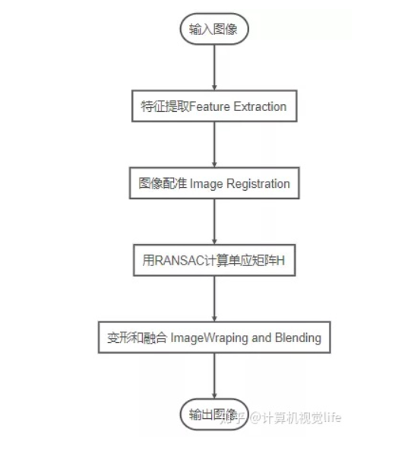
什么是图像拼接
图像拼接是将同一场景的多个重叠图像拼接成较大的图像的一种方法，在医学成像、计算机视觉、卫星数据、军事目标自动识别等领域具有重要意义。图像拼接的输出是两个输入图像的并集。

Slide 5
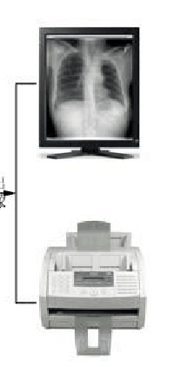
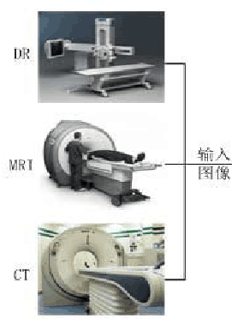
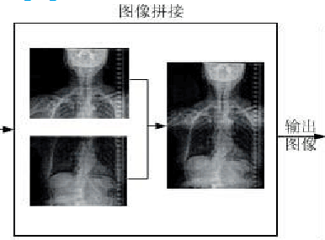
医学成像领域
肿瘤检测，CT成像，病变电位等

Slide 6
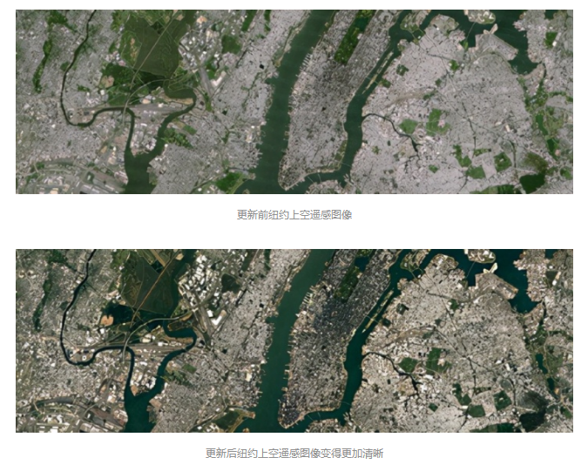
卫星数据领域

Slide 7
PART 02
SIFT特征提取，特征匹配，透视变换

Slide 8
SIFT算法
1、算法简介
尺度不变特征转换即SIFT (Scale-invariant feature transform)是一种计算机视觉的算法。它用来侦测与描述影像中的局部性特征。SIFT算法的实质是在不同的尺度空间上查找不会因光照，仿射变换和噪音等因素而变化的关键点(特征点)，并计算出关键点的方向。
2.使用原因
为了排除因为图像遮挡和背景混乱而产生的无匹配关系的关键点

Slide 9
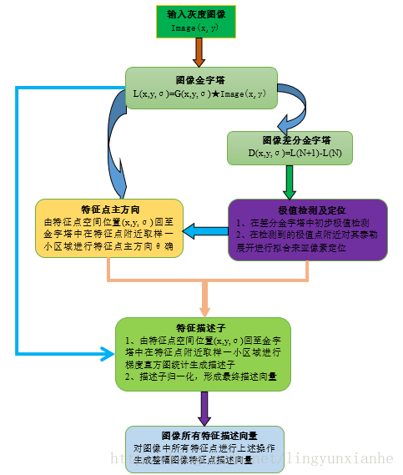
3、SIFT算法流程图
SIFT算法的特点：
1. 对旋转、尺度缩放、亮度变化保持不变性，对视角变化、仿射变换、噪声也保持一定程度的稳定性；
2. 独特性
3. 多量性
4. 高速性
5. 可扩展性
SIFT算法可以解决的问题：
1. 目标的旋转、缩放、平移（RST）
2. 图像仿射/投影变换（视点viewpoint）
3. 光照影响（illumination）
4. 目标遮挡（occlusion）
5. 杂物场景（clutter）
6. 噪声

Slide 10
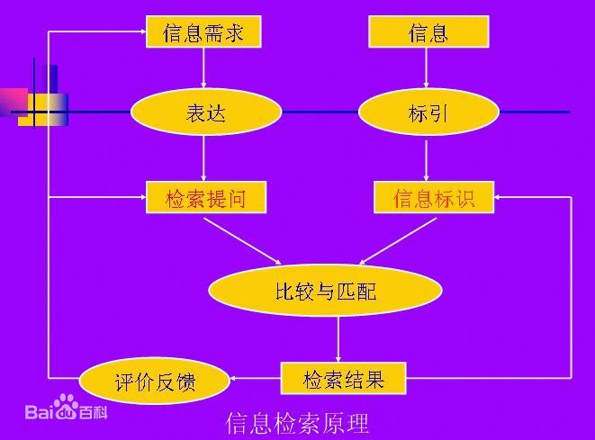
特征匹配
特征匹配(FBM)，就是指将从影像中提取的特征作为共轭实体,而将所提特征属性或描述参数作为匹配实体，通过计算匹配实体之间的相似性测度以实现共轭实体配准的影像匹配方法。
顾名思义就是在多张图像上提取特征，然后匹配相同或者相似的特征的过程。
特征检测与特征匹配算法有BFMatcher、SIFT、KNN、ORB、FAST

Slide 11
特征匹配的作用：
1.在图像拼接中，需要进行特征匹配，方便求出单应矩阵以拼接两幅图像；
2．在三维重建中，需要进行特征匹配，方便求出变换矩阵以及三角化特征点；
3.在图像检索中，可以通过特征点在数据库中检索，查找到特征匹配数量最多的识别结果；

Slide 12
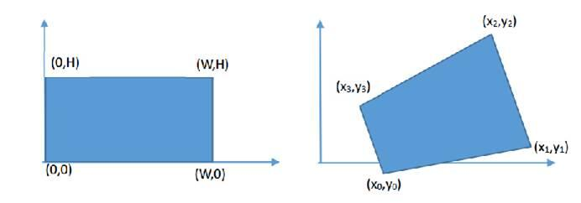
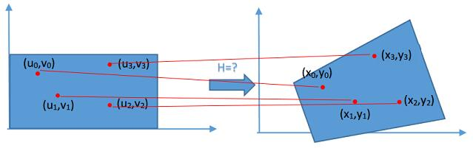
透视变换
透视变换是将图片投影到一个新的视平面
目的：
求单一性矩阵.
01
.
02
成果：
实现图片的正面侧面投影的相关转换.
03

Slide 13



透视变换透视矩阵的一般表达形式为：
获得透视矩阵之后，可进行图像的变换
在经过计算后的透视矩阵的所有元素都除以a33
根据对应坐标求透视矩阵
找到两图中对应的匹配点，通过匹配点求其相应的透视矩阵，这就是图像的无缝拼接，它首先需要分别找到两图中分别各自的特征点，再在两图中匹配对应的特征点，根据坐标计算出透视矩阵。

Slide 14
PART 03
代码实现
The user can demonstrate on a projector or computer, or print the presentation and make it into a film to be used in a wider field

Slide 15
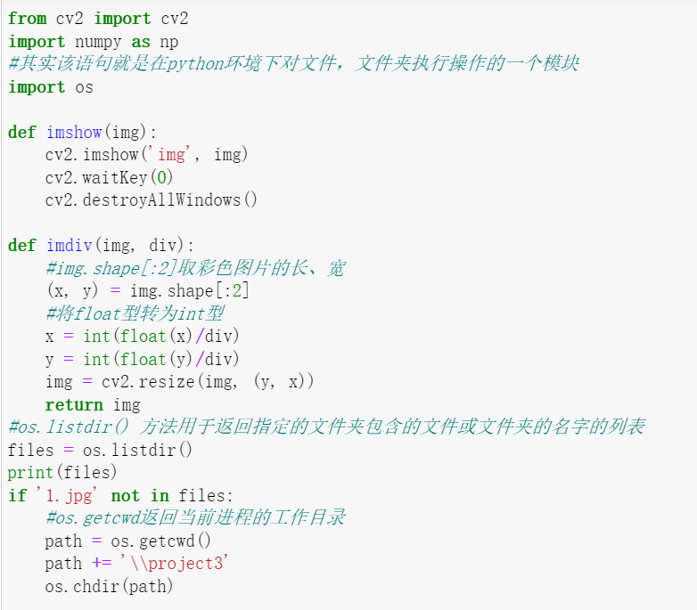
成功代码展示

Slide 16
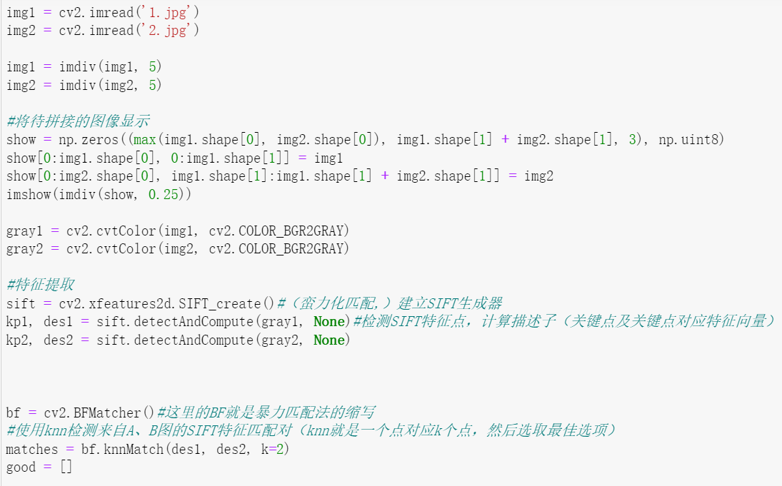
成功代码展示

Slide 17
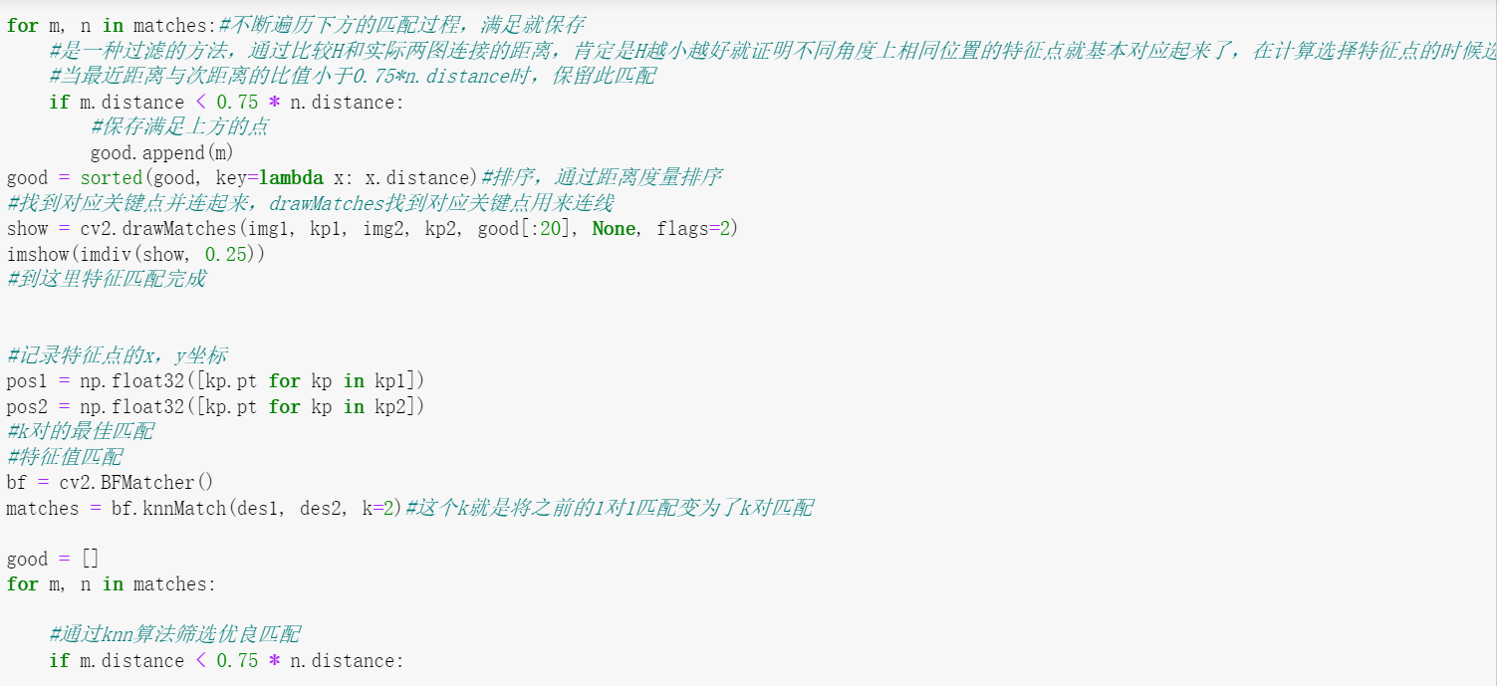
成功代码展示

Slide 18
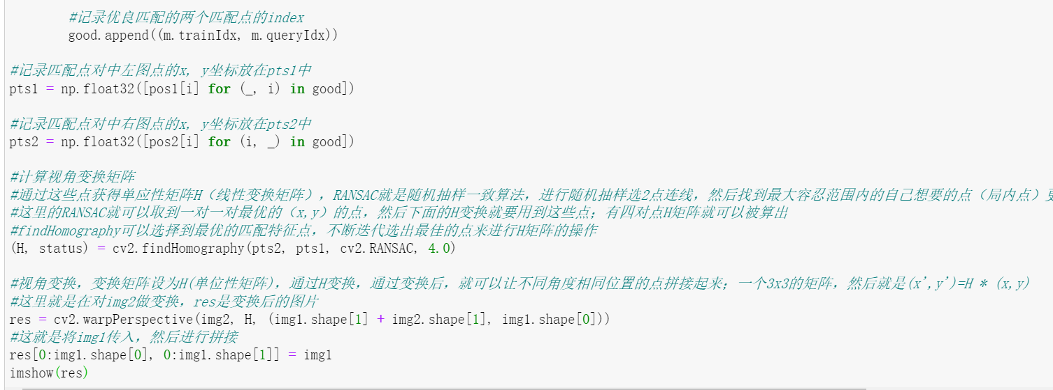
成功代码展示

Slide 19
PART 04
成果视图
The user can demonstrate on a projector or computer, or print the presentation and make it into a film to be used in a wider field

Slide 20
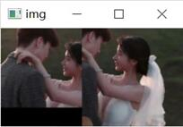
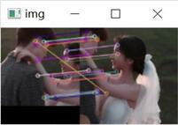
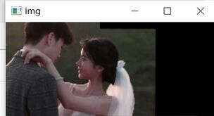
成果视图

Slide 21
THANKS FOR YOUR
LISTENING
your content is entered here, or by copying your text, select paste in this box and choose to retain only text. your content is typed here, or by copying your text, select paste in this box.your content is entered here, or by copying your text, select paste in this box and choose to retain only text. your content is typed here, or by copying your text, select paste in this box.
汇报人：黄月 陈彦洁 白苏彤 李贝
敬炳华 陈为铮 郑榕松

